Slide 1

〇〇株式会社 御中
デジタルサイネージ
ご提案書
シダックスコントラクトフードサービス株式会社

Slide 2
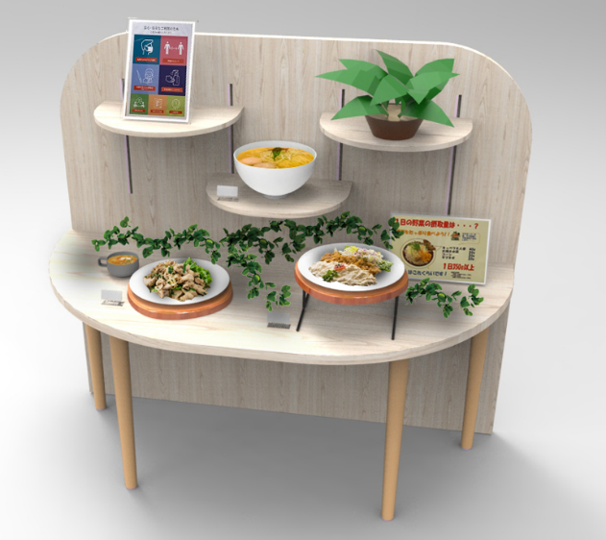

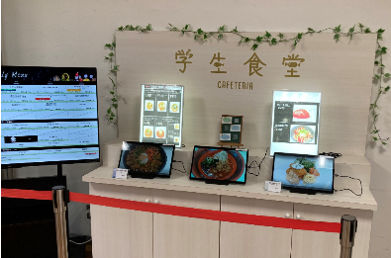
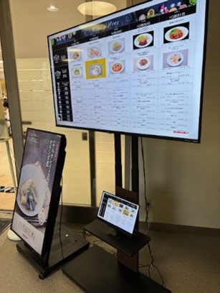

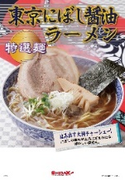
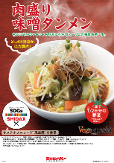
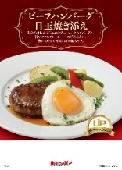






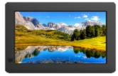
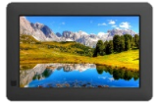


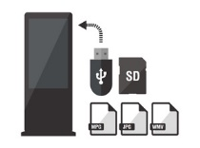
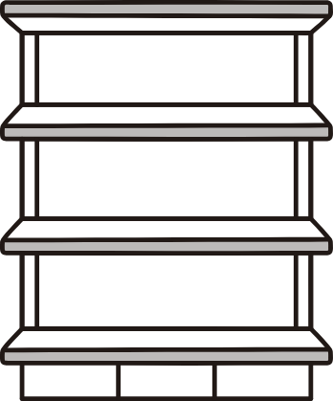






食を通じたSDGsへの取り組み
デジタルサイネージの導入で省資源とともに、見やすさ、運用のしやすさも実現。
省スペースで様々なシチュエーションに対応可能です。暗い場所でも明るく表示ができるため視認性が向上します。
生サンプル廃止することでサンプル用の食材ロス軽減になります。
生サンプルの廃止
実際の導入事例
USB、SDカード使用
wifi不要
200g
200g
200g
200g
200g
200g
200g
生サンプルによる食品ロスを減らします。
例えば、サンプルケースに５品掲示している場合
200g×５メニュー＝1㎏(日) 、20㎏(月)、 240㎏(年) 削減
200g
200g
200g
1,000g
1日当たり

Slide 3
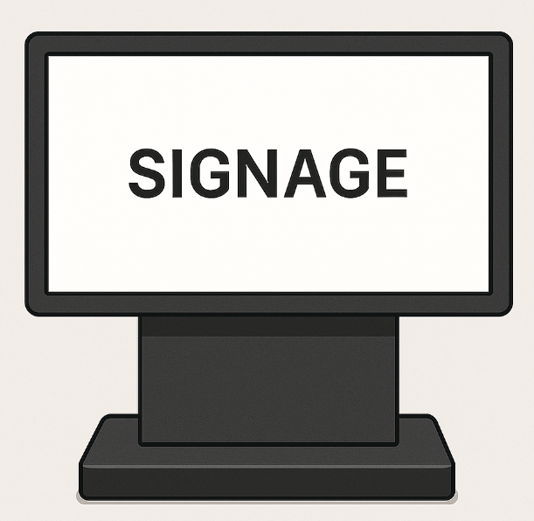
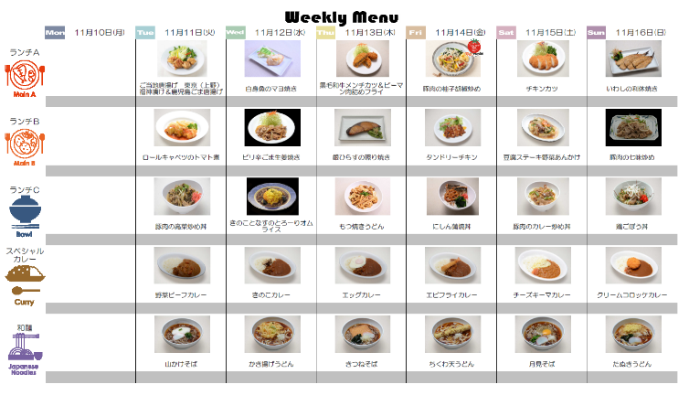


表示方法
Weeklyメニューを表示
営業時間内では
1週間の提供メニューを
画像付きで一覧表示
イベント情報を表示
営業時間外では
月間で提供予定のイベントメニューのPOPや食堂に関する情報を投影
提案に応じて変更してください

Slide 4
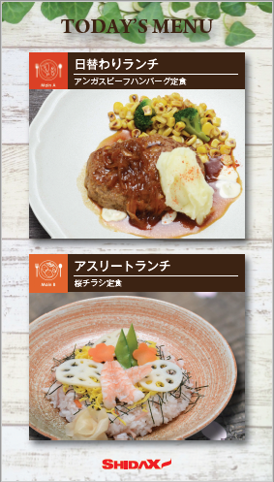
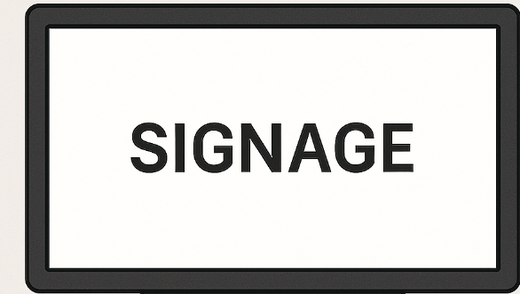
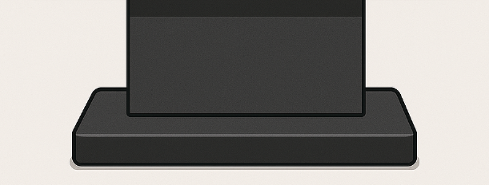
表示方法
Dailyメニューを表示
営業時間内では
その日の提供メニューを
画像付きで表示
イベント情報を表示
営業時間外では
月間で提供予定のイベントメニューのPOPや食堂に関する情報を投影
提案に応じて変更してください

Slide 5
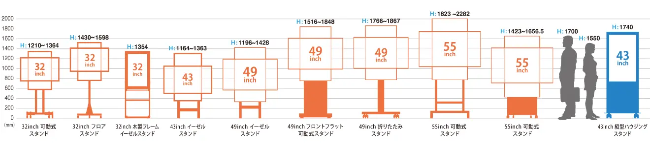
お見積にあたり仕様確認事項
表示用ディスプレイ仕様について
設置要件の確認のうえ、お見積をさせて頂きます。
ディスプレイ機器 | 43inch ディスプレイ |  | 台
 | 50inch ディスプレイ |  | 台
 | 55inch ディスプレイ |  | 台
 | 65inch ディスプレイ |  | 台
ディスプレイ仕様 |  | 縦型・横型

